Slide 1
N.B. : Cette présentation a eu lieu dans le cadre du Colloque sur le droit de la famille et la violence conjugale des 8 et 9 octobre 2019, organisé par l’AOcVF au Centre Shaw, à Ottawa, ON
Le contenu de cette présentation est la propriété des deux conférencières qui ont donné l’atelier Conseiller les personnes non-représentées sans les représenter : Conseils juridiques sommaires et auto-représentation, le 8 octobre à 13h30, soient Me Gabrielle Beaulieu, Laforge Beaulieu, LLP, Rockland, ON et Me Rachelle Laforge, Laforge Beaulieu, LLP, Rockland, ON, Laforge Beaulieu LLP.
Veuillez les contacter pour toute redistribution liée au contenu de cette présentation.

Slide 2
CONSEILLER SANS REPRÉSENTER
Notes:
Intro ourselves

Slide 3
Offrez-vous des services juridiques à portée limitée?

Slide 4
Agenda
Comprendre la terminologie
Le type de service pouvant être offert
Est-ce pour tout le monde?
Le mandat
Mettre ses limites
Frais
Les plaintes
Avantages pour votre entreprise
Ressources

Slide 5
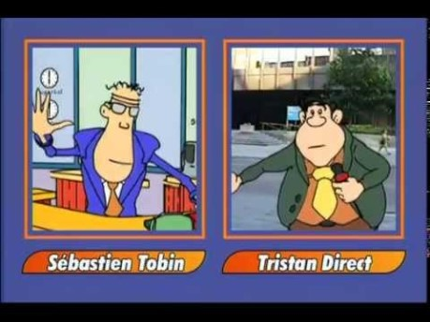

Slide 6
1. Comprendre la terminologie
Que signifient les expressions suivantes?
services à la carte;
mandat à portée limitée;
“coaching”
Notes:
Dégroupage de services :
Mandat à portée limitée:
Coaching:

Slide 7
2. Le type de service pouvant être offert
Quel type de service puis-je offrir sous un mandat à portée limitée?
Notes:
La redaction de document (procedures)
Une comparrution pour une question precise ou une comparrution pour toutes les questions en litige
Un avis Juridique
La preparation de document
Conseiller sur la stratégie et/ou la procedure

Slide 8
3. Est-ce pour tout le monde?
Comment déterminer si un mandat à portée limitée convient à un cas particulier ou un client?
Notes:
CONNAITRE SES PROPRES COMPÉTENCES ET EXPERTISE!!!
RECONNAITRE DEVOIR DE CONSEIL - ANECDOTE – Pension alimentaire – produire le « book of documents » la preuve pour procès.
Risque potentiel du dossier
Étapes subsequentes et échéances
Être clair – FILM REVIEW PAS SUR LE TRAILER.

Slide 9
4. Le mandat
Si je décide de créer un mandat à portée limitée afin d’être retenu, ça ressemble à quoi?
Que dit le Barreau de l’Ontario à propos des mandats à portée limitée?
Notes:
Avant d’Accepter le mandat, s’assurer que le client :
1. Comprend la nature du mandat
2. Est réaliste face aux attentes et à sa capacité
3. Possède des aptitutes émotives et psychologiques adéquates
4. Agit de bonne foi, sans manipuler l’avocat
5. Est disponible pour accomplir les tâches dans un délai imparti.

Slide 10
5. Mettre ses limites
Comment m’assurer de ne pas devenir l’avocat au dossier de cour si je suis simplement retenu par un mandat à portée limitée?
Notes:
Être clair sur l’étendue des services et ne pas les outrepasser
Mandat – Communication fréquente par écrit pour confirmer et le tout en language clair
Si nous représentont de façon limité, ca veut dire que le client aura lui aussi des tâches a faire – Mettre au clair la liste des choses à faire par le client. – Exemple

Slide 11
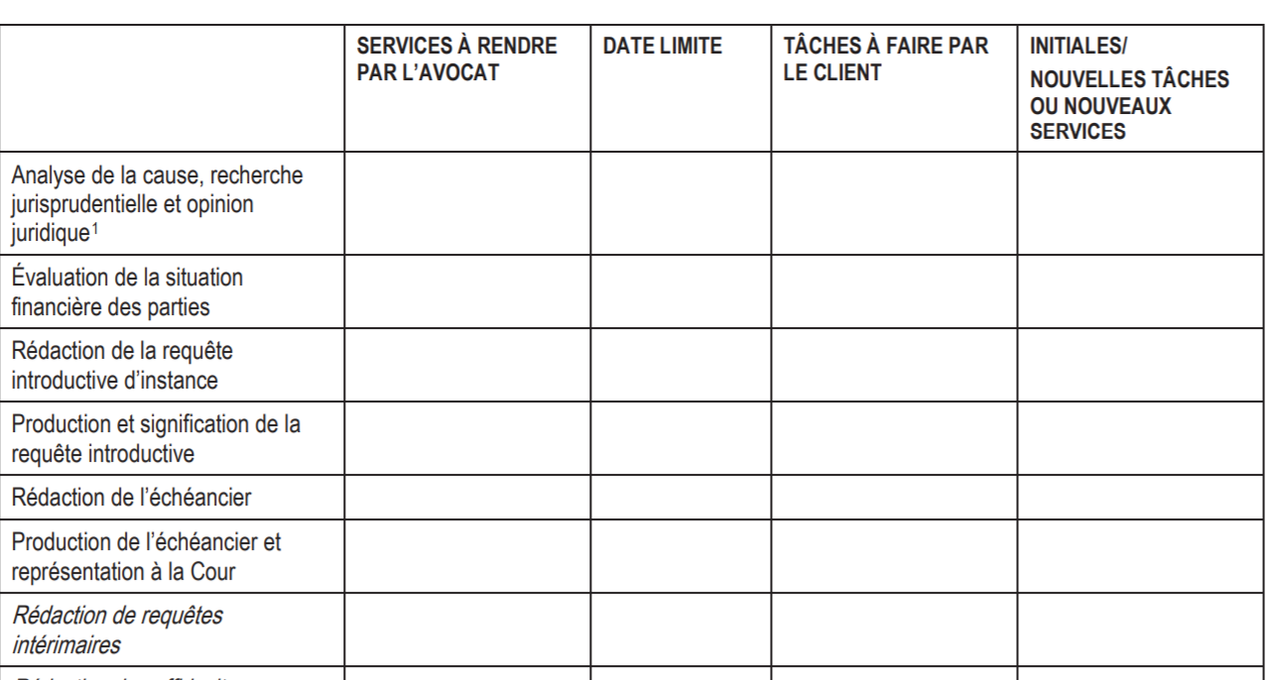

Slide 12
6. Les frais
Est-ce que j’utilise un taux fixe ou un taux horaire?

Slide 13
7. Les plaintes
Est-ce que je cours un plus grand risque de recevoir des plaintes disciplinaires ou des poursuites de négligences professionnelles si j’offre des services juridiques limités?
Notes:
Il y a toujours des risques, avec ce type de mandat et avec no mandats réguliers
Connaitre ses compétences tout comme les autres mandats
Être clair avec le client sur ses attentes et les notres
Avez-vous pris des notes sur les conseils ou informations que vous avez donné?
Avoir une conversation honnête avec le client (Film)

Slide 14
8. Avantages pour votre entreprise
Quels sont les avantages pour votre entreprise d’offrir des mandats à portée limitée?

Slide 15
9. Ressources
À qui puis-je m’informer si j’ai plus de questions par rapport à offrir des services à la carte/ mandat à portée limitée?
Notes:
Donner un document a l’appui

